Slide 1
Проект «Дары Осени»
Подготовила: Дикальчук Ирина Олеговна
МАДОУ детский сад № 14 «Орешек»

Slide 2
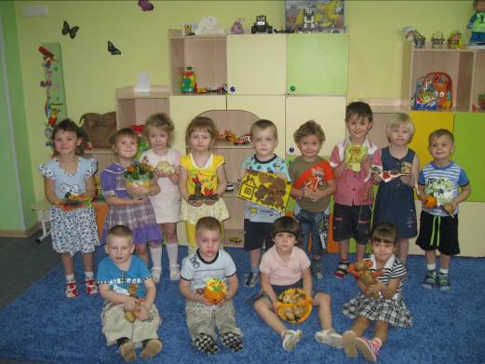
Здравствуй осень!
Здравствуй осень!
Хоршо, что ты пришла.
У тебя мы, Осень, спросим,
Что в подарок принесла?

Slide 3
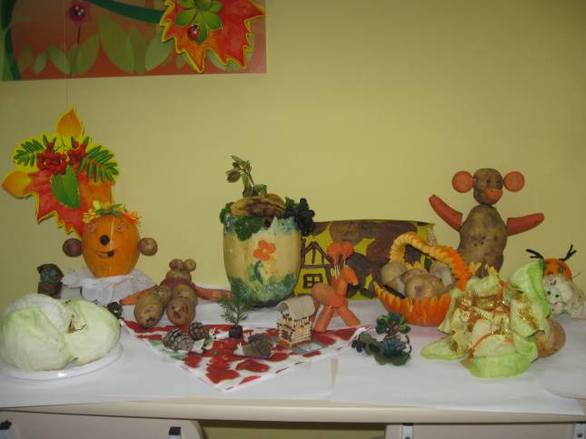

Slide 4
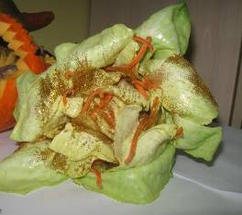
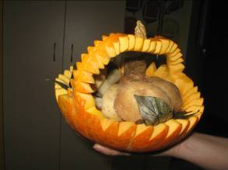
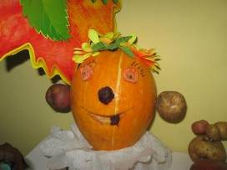
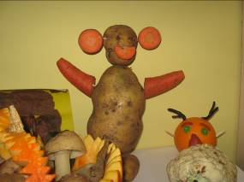
На тарелке – урожай,
Все, что хочешь, выбирай.
Для борща и для салата.
Мама будет очень рада!

Slide 5
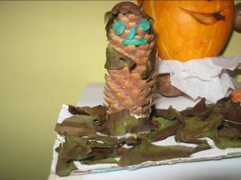
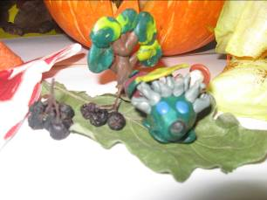
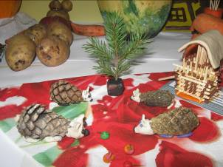
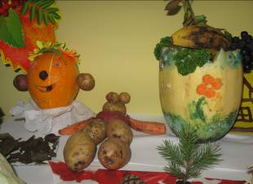

Slide 6
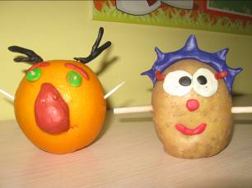
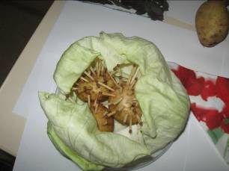
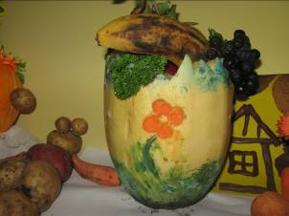
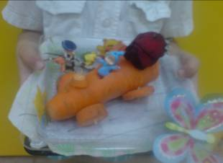

Slide 7
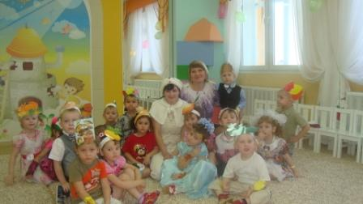
Завершение нашего проекта
Праздник«Осенины»

Slide 8
Ходит осень,
В нашем парке,
Дарит осень
Всем подарки:
Бусы красные-
Рябине,
Фартук розовый –
Осине,
Зонтик желтый –
Тополям,
Фрукты осень дарит нам!

Slide 9


